Slide 1
参考資料１－①
大阪府アレルギー疾患対策連絡会議について

Slide 2
アレルギー疾患対策基本法（平成27年12月25日施行）
対象疾患：気管支ぜん息、アトピー性皮膚炎、アレルギー性鼻炎、花粉症、
アレルギー性結膜炎、食物アレルギ―、等
※上記６疾患以外は必要に応じて政令で定めるとされているが、現状、他の疾患は定められていない。
基本理念
①総合的な施策の実施により生活環境の改善を図ること
②居住区域にかかわらず適切なアレルギー疾患治療を受けられるようにすること
③適切な情報を入手できる体制及び生活の質の維持向上のための支援体制の整備がなされること
④アレルギー疾患研究を推進し、その成果を普及・活用・発展させること
アレルギー疾患対策基本指針
厚生労働省
アレルギー疾患対策の総合的な推進を図るため、厚生労働大臣が基本指針を策定
・対策の推進に関する基本的な事項
・疾患に関する啓発及び知識の普及並びに予防のための施策に関する事項
・医療提供体制の確保に関する事項
・疾患に関する調査及び研究に関する事項
・その他対策の推進に関する重要事項
アレルギー疾患対策推進協議会
・基本指針の策定、変更に当たって意見を述べる
・委員は厚生労働大臣が任命
〔委員〕患者及びその代表者、アレルギー疾患医療従事者、学識経験者
※協議会の組織及び運営に関し必要な事項は政令で規定

Slide 3
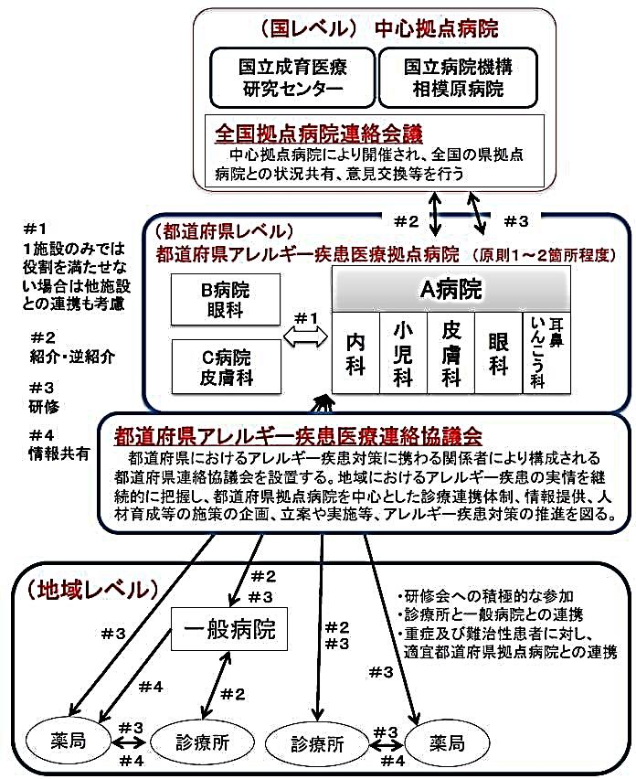
アレルギー疾患医療提供体制の在り方に関する検討会 報告書（平成29年7月28日）概要
平成29年3月に、「アレルギー疾患対策基本法」に基づき策定された「アレルギー疾患対策基本指針」において、国は、アレル ギー疾患医療の提供体制について検討を行い、その検討結果に基づいた体制を整備すること等とされたことを受け、平成29年4月 に、「アレルギー疾患医療提供体制の在り方に関する検討会」を設置した。
  同年７月に同検討会報告書がまとまり、都道府県が、住民の居住する地域に関わらず適切な医療や相談を受けられる体制を整備する上で、参考となる考え方を示した。なお、同日に都道府県に対し、局長通知を発出した。
主な内容
●中心拠点病院の役割
・国立成育医療研究センターと国立病院機構相模原病院の２施設を、「中心拠点病院」と基本指針において定めた。
・「中心拠点病院」は、「全国拠点病院連絡会議」を開催し、都道府県拠点病院間での連携を図ること等を示した。
●都道府県の役割
・都道府県アレルギー疾患医療拠点病院を、原則１～２カ所選定する。
・都道府県拠点病院を中心に実施されるアレルギー疾患対策の企画、立案を行う「都道府県アレルギー疾患医療連絡協議会」を設置する。
●かかりつけ医、薬局・薬剤師の役割
・科学的知見に基づく適切な医療に関する情報に基づき、 適切な治療等を行う。
・診療所と一般病院との連携、または薬局・薬剤師とも連携し、 必要に応じて、都道府県拠点病院との連携を図る。
●その他
・アレルギー疾患医療全体の質の向上を進めるために、中心拠点病院、都道府県拠点病院、診療、情報提供、人材 育成、 研究等の観点から整理した。
・都道府県拠点病院の選定要件や連絡協議会の役割、想定 される構成の考え方を示した。
平成29年7月28日には、各都道府県知事に対し、報告書の内容等について、健康局長通知を発出。
出典：第10回アレルギー疾患推進協議会資料（厚生労働省）

Slide 4
「大阪府アレルギー疾患対策連絡会議」の開催について
根拠法令及び基本的施策
検討内容
◆アレルギー疾患対策基本法 （平成27年12月25日施行）第５条「地方公共団体の責務」
◆アレルギー疾患対策基本指針（平成29年3月21日告示）
第１ アレルギー疾患対策の推進に関する基本的事項
（２）イ．地方公共団体の責務
「地域の特性に応じた施策の策定及び実施」
（基本的施策）
・重症化予防及び症状の軽減のための施策
・アレルギー疾患患者の生活の質の向上のための施策
・アレルギー疾患医療の均てん化のための施策
◆「都道府県におけるアレルギー疾患の医療提供体制の整備について」（平成29年7月28日厚生労働省健康局長通知）
【都道府県の役割】
３．「都道府県アレルギー疾患医療拠点病院」の選定
⇒４病院を選定（平成３０年６月１日）
近畿大学医学部附属病院、大阪はびきの医療センター、
関西医科大学附属病院、大阪赤十字病院
４．「都道府県アレルギー疾患医療連絡協議会」の設置
⇒「大阪府アレルギー疾患対策連絡会議」として設置
（平成３０年６月１５日設置要綱策定）
（１） アレルギー疾患医療提供体制に関すること。
（２） アレルギー疾患に関する人材育成に関すること。
（３） アレルギー疾患に関する普及・啓発に関すること。
（４） その他、協議会の目的達成のために必要な事項。
会議の構成等
（構成員）
大阪府医師会、大阪府歯科医師会、大阪府薬剤師会、
大阪府看護協会、 大阪府栄養士会、大阪府病院協会、
大阪府私立病院協会、大阪府眼科医会、
大阪府耳鼻咽喉科医会、大阪府内科医会、大阪小児科医会、
大阪皮膚科医会、大阪府アレルギー疾患医療拠点病院
（事務局）
大阪府健康医療部保健医療室地域保健課
協議内容
※これまで平成３０年度２回、令和元年度１回開催）
（主な内容）
・アレルギー疾患の現状と課題
・アレルギー疾患との関わりについて
・大阪府のアレルギー疾患対策事業について
・医療提供体制整備（診療ネットワーク構築）について、等
設置目的
府のアレルギー疾患対策を総合的に推進するため、大阪府アレルギー疾患医療拠点病院を中心とした診療連携体制、情報提供、人材育成等の施策の企画・立案・実施等を行うことにより地域の実情に応じたアレルギー疾患対策の推進を図る。

